Slide 1
ID3算法
主讲人：王金凯

Slide 2
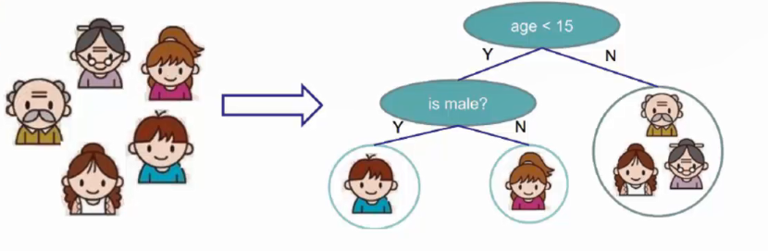
决策树
在了解ID3算法之前，必须先对决策树有了解。
如上图所示，我设置两个属性，年龄和性别，我想在这5个人当中分出谁愿意打篮球，谁不愿意打篮球。决策树算法以树状结构表示数据分类的结果。每个决策点实现一个具有离散输出的测试函数，记为分支。
决策树中有根节点，非叶子节点（决策点），叶子节点，分支。

Slide 3
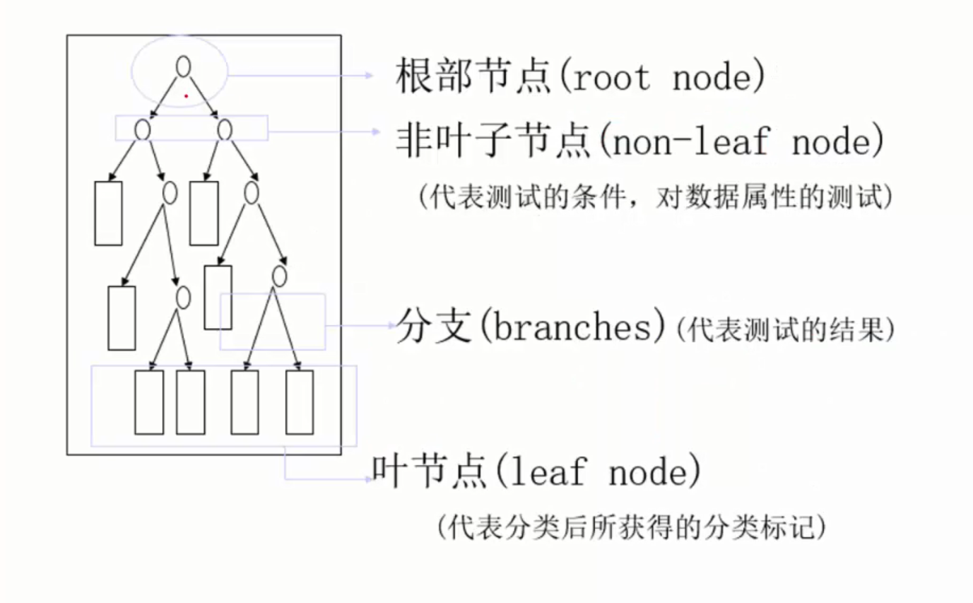
决策树中有根节点，非叶子节点（决策点），叶子节点，分支。

Slide 4
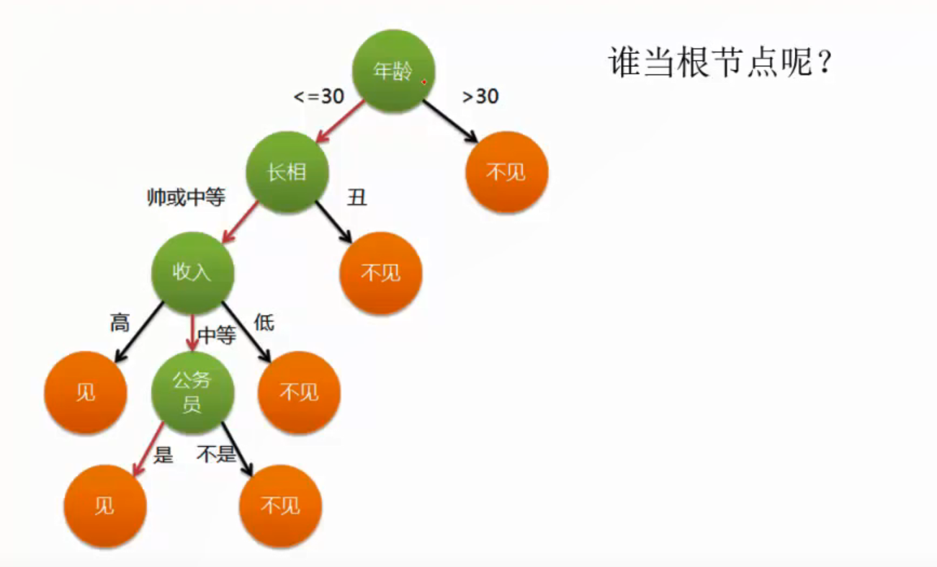
决策树的构造

Slide 5
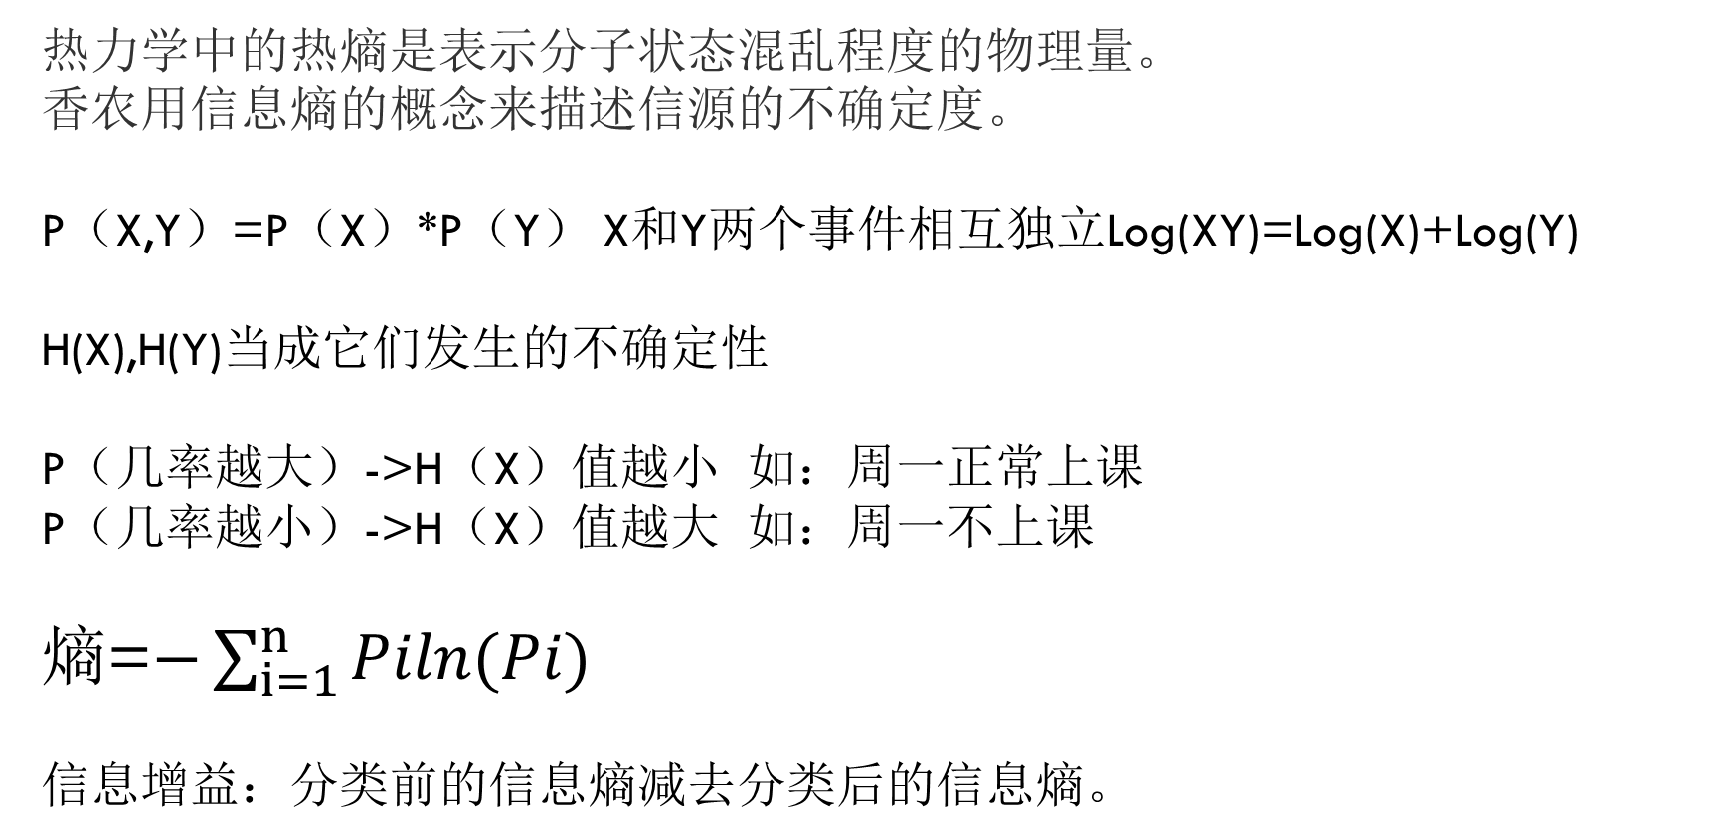
决策树-熵
热力学中的热熵是表示分子状态混乱程度的物理量。
香农用信息熵的概念来描述信源的不确定度。
P（X,Y）=P（X）*P（Y） X和Y两个事件相互独立Log(XY)=Log(X)+Log(Y)
H(X),H(Y)当成它们发生的不确定性
P（几率越大）->H（X）值越小 如：周一正常上课
P（几率越小）->H（X）值越大 如：周一不上课
熵=$−\sum_{i=1}^{n}{Piln(Pi)}$
信息增益：分类前的信息熵减去分类后的信息熵。

Slide 6
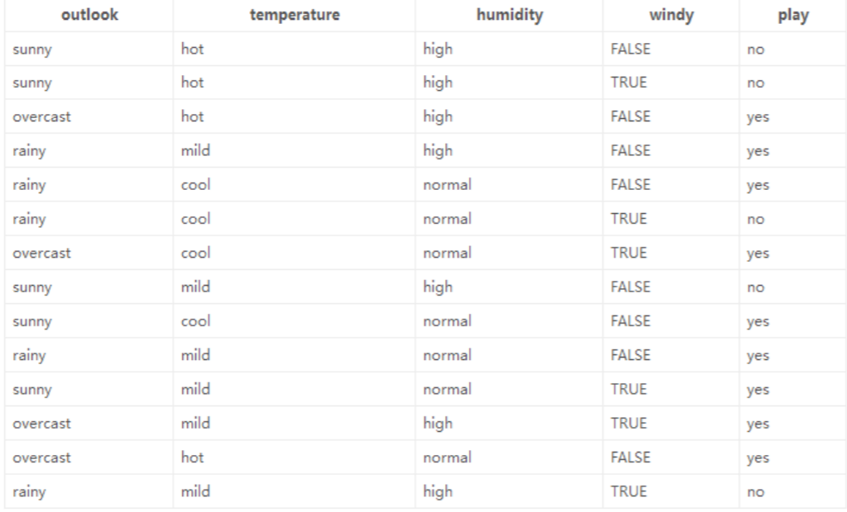
决策树构造实例
数据：14天打球情况
特征：4种环境变化
目标：构造决策树

Slide 7
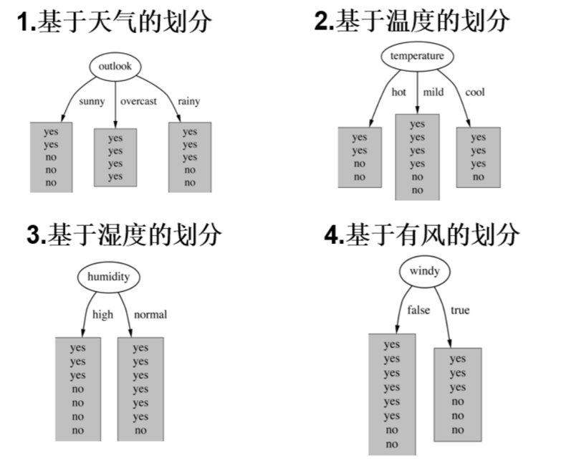
决策树构造实例
划分方式：4种
问题：谁当根节点呢？
依据：信息增益

Slide 8
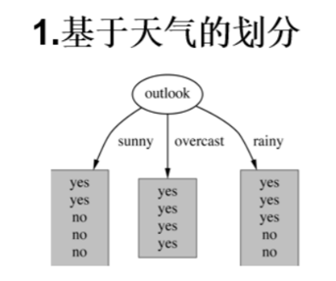
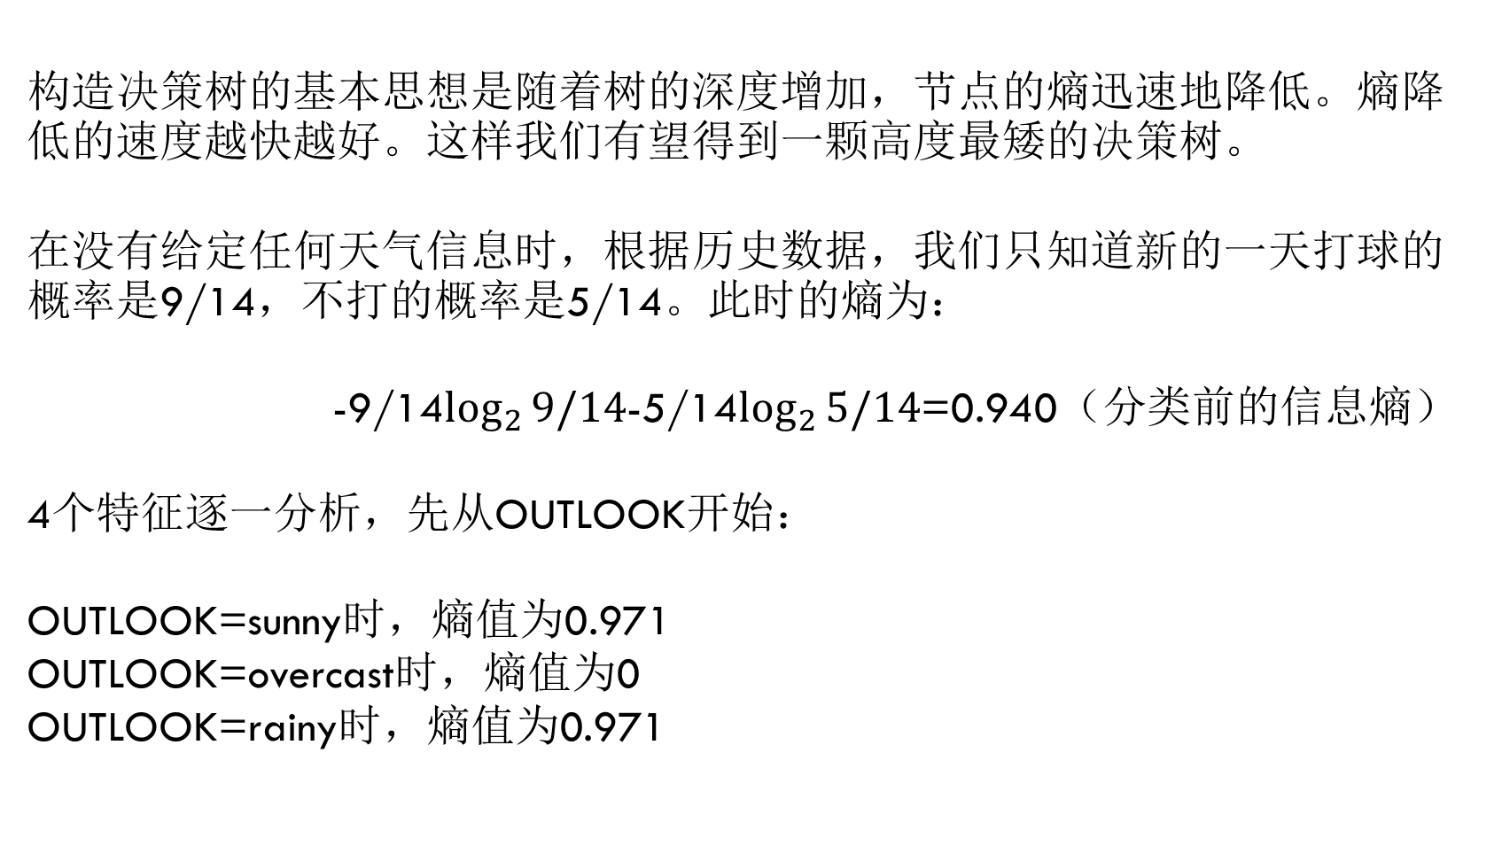
构造决策树
构造决策树的基本思想是随着树的深度增加，节点的熵迅速地降低。熵降低的速度越快越好。这样我们有望得到一颗高度最矮的决策树。
在没有给定任何天气信息时，根据历史数据，我们只知道新的一天打球的概率是9/14，不打的概率是5/14。此时的熵为：
-9/14$\log_{2}{9/14}$-5/14$\log_{2}{5/14}$=0.940（分类前的信息熵）
4个特征逐一分析，先从OUTLOOK开始：
OUTLOOK=sunny时，熵值为0.971
OUTLOOK=overcast时，熵值为0
OUTLOOK=rainy时，熵值为0.971

Slide 9
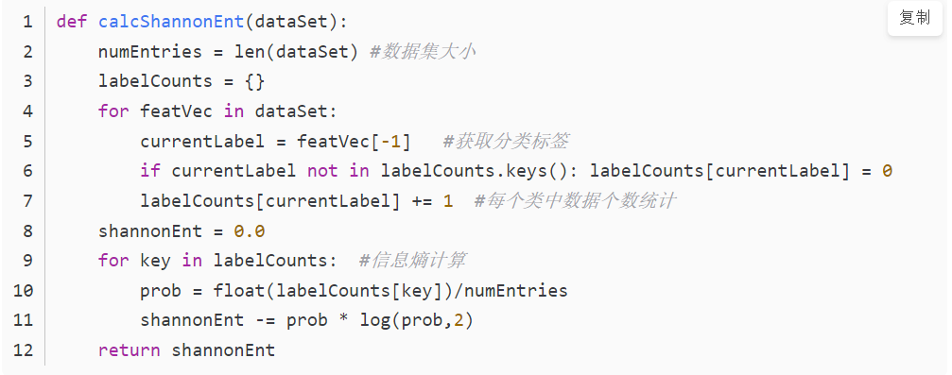
计算熵的代码实现

Slide 10
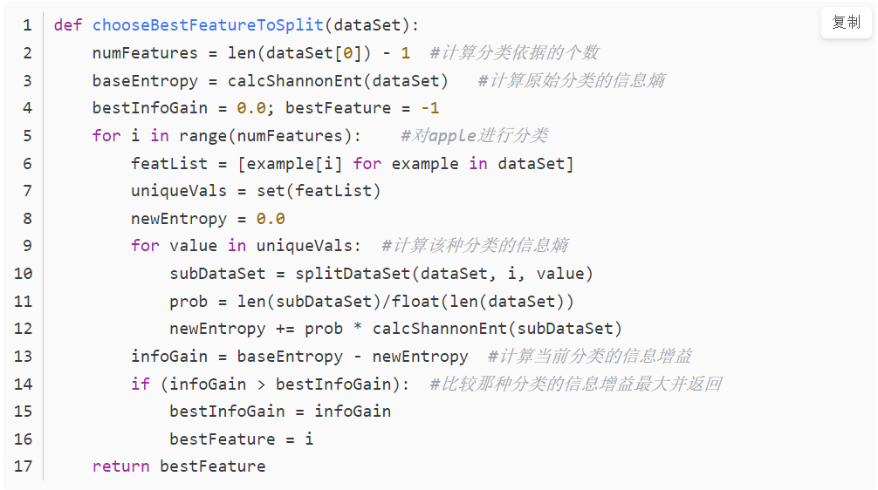

信息增益代码实现
#对打不打球进行分类

Slide 11
构造决策树
根据数据统计，outlook取值分别为sunny,overcast,rainy,的概率分别为：5/14，4/14，5/14
熵值计算：5/14*0.971+4/14*0+5/14*0.971=0.693
信息增益：系统的熵值从原始的0.940下降到了0.693,增益为0.247
同样可以计算gain(temperature)=0.029,gain(humidity)=0.152,gain(windy)=0.048.
Gain(outlook)最大（即outlook在第一步使系统的信息熵下降得最快），所以决策树的根节点就取outlook。
同样的方式可以计算出其他特征的信息增益，那么我们选择最大的那个 就可以啦，相当于是遍历了一遍特征，找出来了大当家，然后再其余的中继续通过信息增益找二当家！

